Slide 1

EYE TEACH STATS
Lehrmodule
Notes:
Diese Module wurden gestaltet von: Vuslat Șeker, Ayline Heursen, Martin Abt, Anita Alexander, Frank Reinhold, Lonneke Boels, Wim Van Dooren, Saskia Schreiter und Markus Vogel.

Slide 2
Ziel
In diesem Kurs lernen Sie, …
Interpretationen statistischer Diagramme durch Schüler*innen zu analysieren.
zu erkennen, wie Schüler*innen verschiedene Arten statistischer Diagramme interpretieren.
zu erkennen, wie diese Interpretationen zu bestimmten systematischen Fehlern führen können.

Slide 3
Der Kursverlauf
Eye-Tracking-Vignetten: Kurze Szenen aus echten Klassenzimmern
Jedes Modul ist um Vignetten herum aufgebaut: kurze, authentische Szenen, in denen eine Schülerin oder ein Schüler eine Diagrammaufgabe bearbeitet, kombiniert mit Eye-Tracking-Daten, die zeigen, wohin sie bzw. er geschaut hat.
Blickbewegungen werden auf drei Arten dargestellt: Gaze-Plots, Gaze-Videos und Heatmaps.
Notes:
Quellen: Friesen et al., 2018; Rutsch et al., 2018
Friesen, M., Kuntze, S., & Vogel, M. (2018). Videos, Texte oder Comics? Die Rolle des Vignettenformats bei der Erhebung fachdidaktischer Analysekompetenz zum Umgang mit Darstellungen im Mathematikunterricht. In J. Rutsch, M. Rehm, M. Vogel, M. Seidenfuß, & T. Dörfler (Eds.), Effektive Kompetenzdiagnose in der Lehrerbildung (pp. 153–177). Springer.
Rutsch, J., Rehm, M., Vogel, M., Seidenfuß, M., & Dörfler, T. (Eds.). (2018). Effektive Kompetenzdiagnose in der Lehrerbildung: Professionalisierungsprozesse angehender Lehrkräfte untersuchen. Springer.

Slide 4
Der Kursverlauf
Zugang zu den Vignetten
In MaMpf anmelden:
https://mampf.mathi.uni-heidelberg.de/
Für den Kurs einschreiben: https://mampf.mathi.uni-heidelberg.de/lectures/359

Slide 5
MODUL 1:
EYE-TRACKING

Slide 6
Was ist Eye-Tracking?
Eye-Tracking zeichnet auf, wohin Schüler*innen bei der Bearbeitung einer Aufgabe schauen, in welcher Reihenfolge und wie lange.
Diese Blickdaten können visuelle Suchmuster sichtbar machen, die im Unterricht normalerweise verborgen bleiben.
Notes:
Quellen: Spivey & Dale (2011)
Spivey, M. J., & Dale, R. (2011). Eye movements both reveal and influence problem solving. In S. P. Liversedge, I. D. Gilchrist, & S. Everling (Eds.), The Oxford handbook of eye movements (pp. 551–562). Oxford University Press.

Slide 7
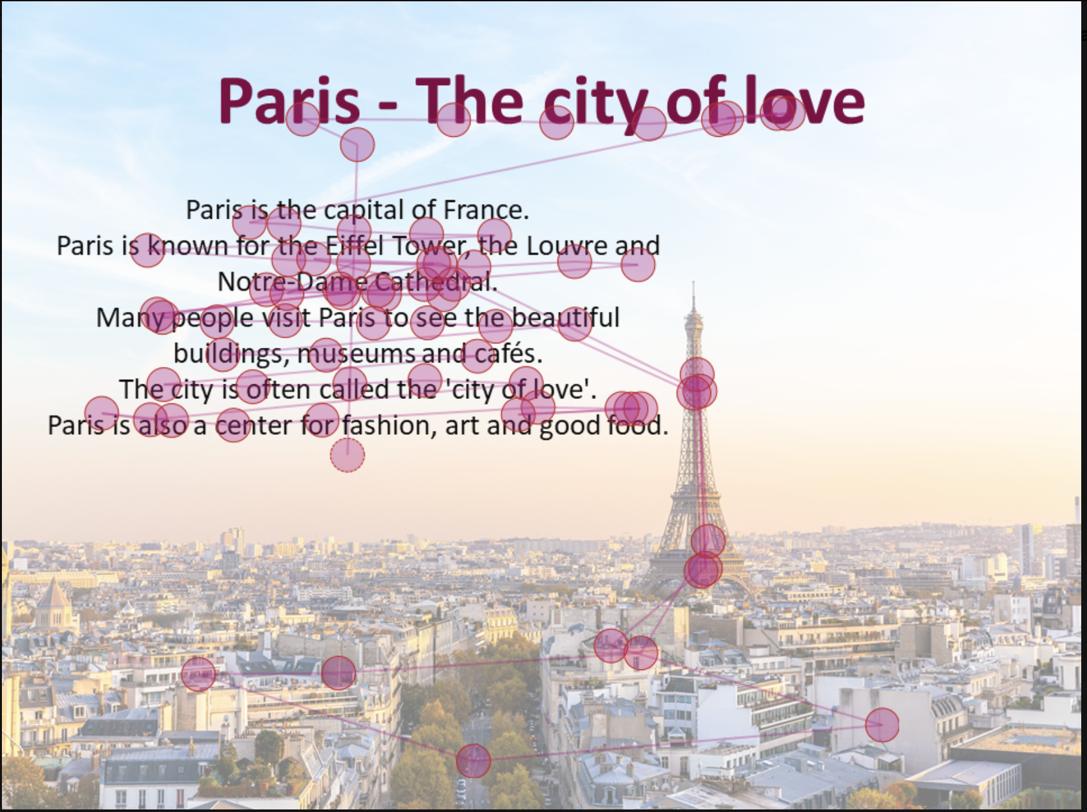
Gaze-Plot
Bei einem Gaze-Plot werden die mit Eye-Tracking-Geräten erhobenen Blickdaten über den ursprünglichen Stimulus gelegt, sodass eine kombinierte Ansicht des Stimulus und der Augenbewegungen der Teilnehmenden entsteht.
Zurück zur ursprünglichen Folie
Die Visualisierung enthält Punkte und Linien, die Fixationen bzw. Sakkaden darstellen. Fixationen werden als Punkte dargestellt; jeder Punkt kennzeichnet eine Phase, in der der Blick der teilnehmenden Person relativ stabil auf einem bestimmten Bereich des Stimulus verweilt. Die Größe des Punktes entspricht in der Regel der Dauer der Fixation, wobei größere Punkte längere Fixationsdauern darstellen. Sakkaden werden dagegen durch Linien dargestellt, die zwei aufeinanderfolgende Fixationen verbinden. Diese Linien zeigen schnelle Augenbewegungen zwischen verschiedenen Bereichen des Stimulus an.

Slide 8
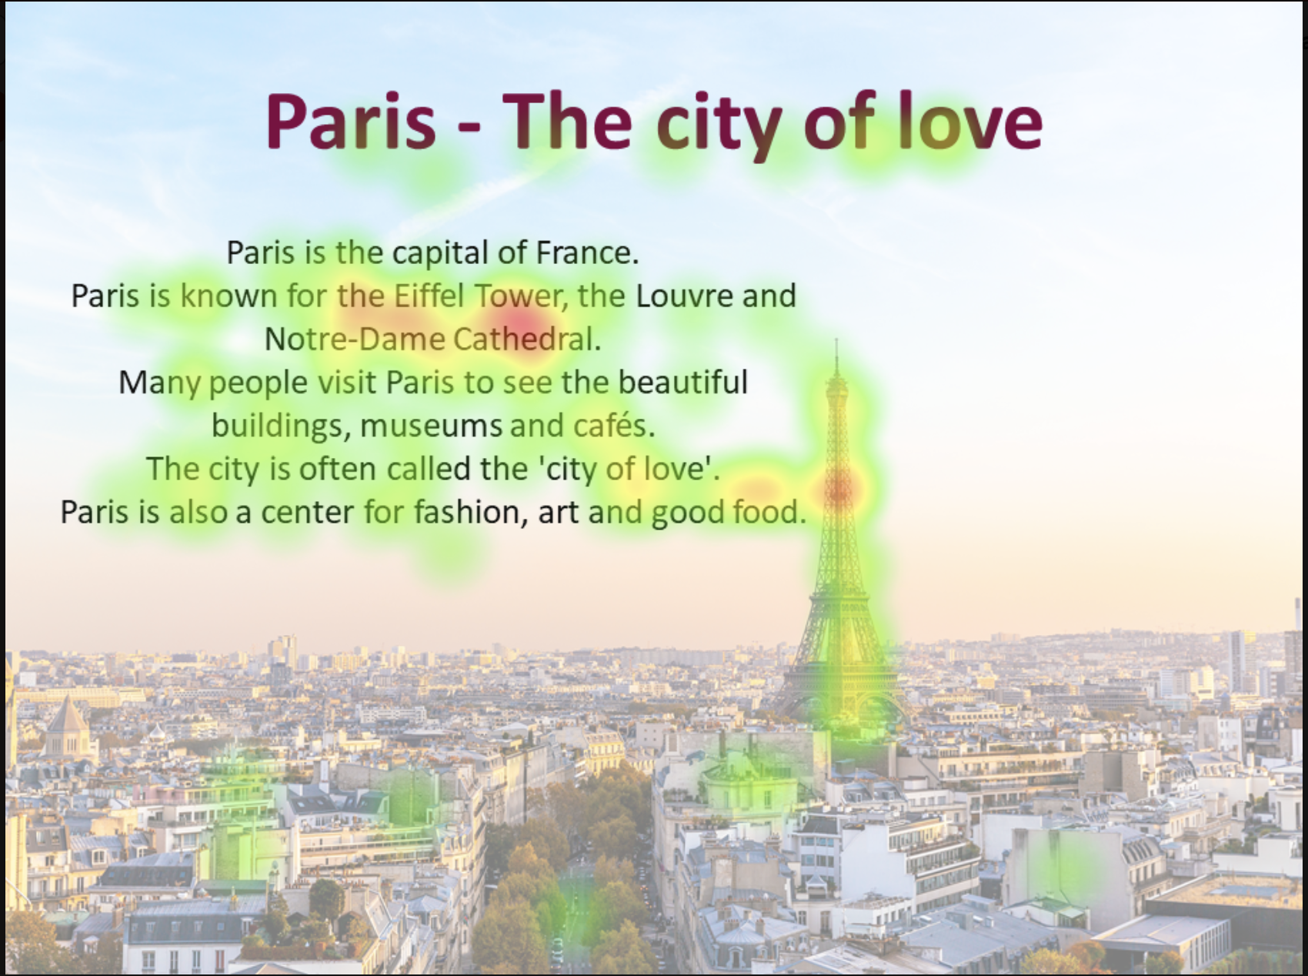
Heatmaps
Bei Heatmaps werden die mit Eye-Tracking-Geräten erfassten Blickdaten über den ursprünglichen Stimulus gelegt, sodass eine kombinierte Ansicht des Stimulus und der Blickdaten der Teilnehmenden entsteht.
Zurück zur ursprünglichen Folie
Die Visualisierung zeigt farbige Bereiche, die Fixationen oder Sakkaden darstellen. Die Verteilung der Fixationen, bei denen der Blick der teilnehmenden Person relativ stabil auf einem Bereich des Stimulus verweilt, wird durch eine Färbung von Grün über Gelb bis Rot angezeigt. Je röter und heller die Farben sind, desto länger wurde dieser Bereich betrachtet.

Slide 9

Gaze-Video
Bei einem Gaze-Video werden die mit Eye-Tracking-Geräten erhobenen Blickdaten über den ursprünglichen Stimulus gelegt, sodass eine kombinierte Ansicht des Stimulus und der Augenbewegungen der Teilnehmenden entsteht.
Zurück zur ursprünglichen Folie
Die Visualisierung enthält Punkte, die Fixationen darstellen, und Linien, die Sakkaden darstellen. Jeder Punkt kennzeichnet einen Moment, in dem der Blick der teilnehmenden Person relativ stabil auf einem bestimmten Bereich des Stimulus verweilt. Die Linien zeigen schnelle Augenbewegungen zwischen zwei Punkten an.

Slide 10
Eye Teach Stats im Kontext
Eye-Teach-Stats ist ein Erasmus+-Projekt, das angehende und praktizierende Mathematiklehrkräfte dabei unterstützt, systematische Fehler von Schüler*innenn bei der Interpretation statistischer Diagramme zu erkennen und darauf zu reagieren.
Der Kurs baut auf Eye-Tracking-Forschung auf, die die Projektpartner mit Schüler*innen der Primar- und Sekundarstufe durchgeführt haben, mit Fokus auf deren Vorstellungen und Schwierigkeiten beim Interpretieren und Vergleichen statistischer Diagramme (Abt et al., 2023, 2024, 2025; Boels et al., 2019a, 2019b, 2023, 2025; Schreiter & Vogel, 2022, 2023a, 2023b, 2024).
Die Fortbildung besteht aus fünf Modulen – Informationen zum Eye-Tracking, Dotplots, Histogramme, Case-Value-Plots und Boxplots – und ist auf Englisch, Deutsch und Niederländisch verfügbar.
Projektpartner:
Pädagogische Hochschule Heidelberg (Leitung), HU University of Applied Sciences Utrecht, KU Leuven, Pädagogische Hochschule Freiburg und Pädagogische Hochschule Schwäbisch Gmünd.
Weitere Informationen: www.eye-teach-stats.eu

Slide 11














Projektteam
Markus Vogel, Ayline Heursen
Saskia Schreiter
Wim Van Dooren
Lonneke Boels, Vuslat Seker, Anita Alexander

Slide 12



Diclaimer & Lizenz
Das Projekt ‚Eye-teach-stats‘ (2023-1-DE03-KA220-SCH-000158223) wird von der Europäischen Union finanziert. Die geäußerten Ansichten und Meinungen entsprechen jedoch ausschließlich denen der Autorinnen und Autoren und spiegeln nicht zwingend die der Europäischen Union oder der Nationalen Agentur wider. Weder die Europäische Union noch die Bewilligungsbehörde können dafür verantwortlich gemacht werden.
Lehrmodule © 2026 vom Projekt Eye-Teach-Stats ist lizenziert unter CC BY-SA 4.0. Eine Kopie dieser Lizenz finden Sie unter creativecommons.org/licenses/by-sa/4.0/

Slide 13
Literaturverzeichnis
Abt, M., Reinhold, F., & Van Dooren, W. (2023). Revealing cognitive processes when comparing box plots using eye-tracking data—A pilot study. In M. Ayalon, B. Koichu, R. Leikin, L. Rubel, & M. Tabach (Eds.), Proceedings of the 46th Conference of the International Group for the Psychology of Mathematics Education (Vol. 2, pp. 11–18). PME.
Abt, M., Leuders, T., Loibl, K., Strohmaier, A. R., Van Dooren, W., & Reinhold, F. (2024). How can eye-tracking data be used to understand cognitive processes when comparing data sets with box plots? Frontiers in Education, 9, Article 1425663. https://doi.org/10.3389/feduc.2024.1425663
Abt, M., Loibl, K., Leuders, T., Van Dooren, W., & Reinhold, F. (2025). Understanding student errors in comparing data sets with boxplots. Educational Studies in Mathematics, 120, 169–193. https://doi.org/10.1007/s10649-025-10387-z
Boels, L., Bakker, A., & Drijvers, P. (2019a). Eye tracking secondary school students’ strategies when interpreting statistical graphs. In M. Graven, H. Venkat, A. A. Essien, & P. Vale (Eds.), Proceedings of the Forty-Third Conference of the International Group for the Psychology of Mathematics Education (Vol. 2, pp. 113–120). PME.
Boels, L., Bakker, A., & Drijvers, P. (2019b). Unravelling teachers’ strategies when interpreting histograms: An eye-tracking study. In U. T. Jankvist, M. Van den Heuvel-Panhuizen, & M. Veldhuis (Eds.), Proceedings of the Eleventh Congress of the European Society for Research in Mathematics Education (pp. 888–895). Freudenthal Group & Freudenthal Institute, Utrecht University, and ERME.
Boels, L., Lyford, A., Bakker, A., & Drijvers, P. (2023). Assessing students’ interpretations of histograms before and after interpreting dotplots: A gaze-based machine learning analysis. Frontline Learning Research, 11(2), 1–30. https://doi.org/10.14786/flr.v11i2.1139
Boels, L., Bakker, A., Van Dooren, W., & Drijvers, P. (2025). Secondary school students’ strategies when interpreting histograms and case-value plots: An eye-tracking study. Educational Studies in Mathematics, 118(3), 479–503. https://doi.org/10.1007/s10649-024-10351-3
Schreiter, S., & Vogel, M. (2022). Drawing inference from data when comparing groups: An eye-tracking study. In C. Fernández, S. Llinares, A. Gutiérrez, & N. Planas (Eds.), Proceedings of the 45th Conference of the International Group for the Psychology of Mathematics Education (Vol. 4, p. 285). PME.
Schreiter, S., & Vogel, M. (2023a). Eye-tracking measures as indicators for a local vs. global view of data. Frontiers in Education, 7, Article 1058150. https://doi.org/10.3389/feduc.2022.1058150
Schreiter, S., & Vogel, M. (2023b). Statistical thinking and viewing patterns when comparing data distributions: An eye-tracking study with 6th and 8th graders. In M. Ayalon, B. Koichu, R. Leikin, L. Rubel, & M. Tabach (Eds.), Proceedings of the 46th Conference of the International Group for the Psychology of Mathematics Education (Vol. 4, pp. 179–186). PME.
Schreiter, S., & Vogel, M. (2024). Students’ local vs. global views of data distributions: A cross-grade-level analysis using eye-tracking. Educational Studies in Mathematics. https://doi.org/10.1007/s10649-024-10352-2
Eine Liste der Publikationen des Projekts finden Sie hier: https://eye-teach-stats.eu/publications/

